Slide 1
Stereo Matching
스테레오 정합
2017104034 최시원

Slide 2
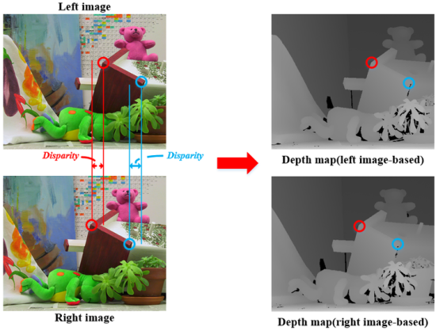
Stereo matching?
스테레오 정합 : reference image에서, 한 점에 대해 동일한 점을 target image에서 찾는 과정을 의미함.
두 이미지는 left, right image로 생각될 수 있음. 한쪽을 reference로 하면 반대쪽이 target이 됨.
두 이미지 사이에는 시차(disparity)가 존재함. 스테레오 정합은 이 ‘시차’를 계산하는 과정이다.
결과 영상은 흑백으로 표현된다. 어두움과 밝음이 존재하는데, 어두움은 시차 값이 작다는 의미이고 밝음은 시차 값이 크다는 의미이다. 따라서 각각 멀고 가까움을 나타낸다.

Slide 3
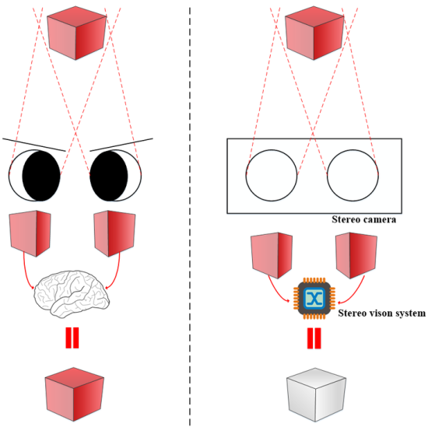
Stereo vision
사람의 시각 시스템을 모방한 기술. 시차(disparity)라는 개념을 설명하기 위함.
인간의 눈은 미간의 간격만큼 서로 떨어져 있다. 이 격차로 인해 물체를 보았을 때 각 눈에서 보이는 시점의 차이, 즉 시차disparity가 생긴다.
이 시차disparity는 가까이 있는 것에선 크게, 멀리 있는 것에선 작게 나타난다. 이것이 물체를 3차원으로 인식하게 만든다.
마찬가지 매커니즘으로 stereo vision은 stereo camera를 통해 입력된 2차원의 좌/우 영상의 x축 위치 차이를 통해 시차disparity를 계산함으로써 3차원 거리 정보를 획득한다.

Slide 4
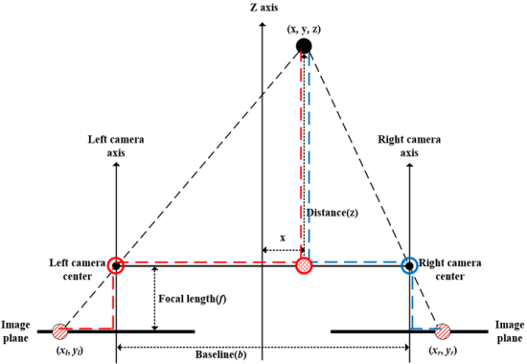
Stereo vision
3차원 거리 정보는 시차disparity, 초점 거리focal length, 베이스라인baseline 세가지 요소를 통해 획득 가능하다.
시차disparity : 좌/우 영상에서 동일하게 나타나는 픽셀에 대한 x축 위치 차이
초점 거리focal length : 이미지 평면과 카메라 렌즈의 거리
베이스라인baseline : 좌/우 카메라의 간격(인간의 미간 거리)

Slide 5
Stereo vision
3차원의 (x, y, z)좌표를 가진 점은 좌, 우 카메라렌즈의 중심을 거쳐 이미지평면에 상이 맺힌다.
이때, 좌측과 우측 이미지 평면에 맺힌 상의 차이를 자세히 보면(빨간색 빗금) 좌측은 left camera axis와 비교하여 왼쪽, 우측은 right camera axis와 비교하여 비교적 덜 오른쪽에 맺힘을 볼 수 있다.
이 차이가 곧 x값(disparity)으로 나타남을 알 수 있다. 이걸로 시차를 구한다.
3차원 거리정보 요소 셋중 나머지 둘은 고정된 상수이므로, 이 시차를 정확히 구하는것이 3차원 거리 정확성에 영향을 미칠 것이다.

Slide 6
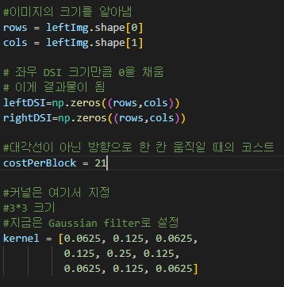
Stereo matching
이미지의 크기를 구하고, 이 크기를 가진 0으로 채운 2차원 배열을 생성한다. 결과물을 저장할 배열이다.
costPerBlock은 DP 과정에서 행이나 열 방향으로 이동할 때 부여하는 정합 비용matching cost 값이다. 이는 곧 픽셀간 비유사도를 나타낸다. 이것이 작은 값일 수록 픽셀간 유사도가 크다는 것을 나타낸다.
bluring 처리를 할 때 쓸 Gaussian filter이다.

Slide 7
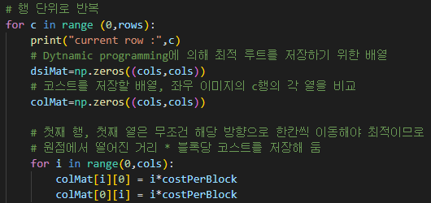
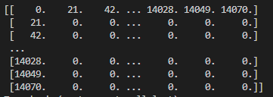
Stereo matching
이미지의 모든 행에 대해 반복한다.
dsiMat는 DP에 의해 나온 최적 루트를 저장한다
colMat는 코스트를 저장할 배열이다. 특정 c행 기준으로 좌/우 이미지의 각 열을 비교하여 코스트를 저장한다
첫 행, 열에서는 무조건 해당 방향으로 한칸씩 이동해야 하므로 블록당 코스트로 초기화한다.
그 결과가 좌측이다. 이 2차원 배열은 특정 c행에서 좌측 이미지의 k열과 우측 이미지의 j열 간의 코스트를 의미한다.

Slide 8
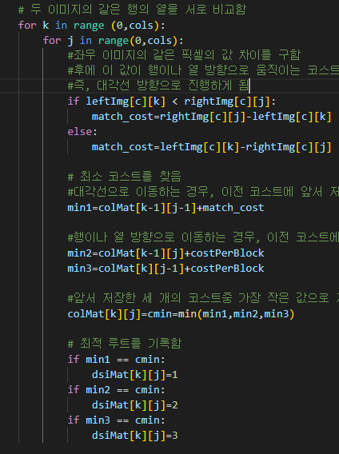
Stereo matching
두 이미지의 특정 c행에서의 열을 비교한다
좌측 이미지는 k열, 우측 이미지는 j열이다. 기준 이미지가 좌측임을 의미한다.
좌우 이미지의 픽셀값의 차이를 match_cost에 저장한다.
이후 이를 통해 colMat에서 대각선으로 이동하는 경우, 행이나 열 방향으로 이동하는 경우를 저장한다.
대각선으로 이동하는 경우는 두 이미지의 비교 열을 가리키는 k, j 인덱스가 같이 변함을 의미한다. 행이나 열은 둘중 하나만 바뀜을 의미한다.
셋중 가장 작은 코스트를 값으로 정하고, 이를 dsiMat에 최적 루트로 기록한다.

Slide 9
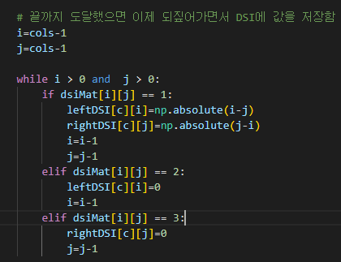
Stereo matching
이후 dsiMat에 저장된 1, 2, 3의 값을 토대로 거꾸로 되짚어가며 DSI에 값을 저장한다.
1인 경우 대각선으로 움직인 경우이고, 이는 임의의 c행에서 k열과 j열의 픽셀차이가 k열만 옮기거나 j열만 옮겼을때에 비해 상대적으로 작다는 의미이다
거꾸로 2의 경우 k열이 움직였을 때, 3의 경우 j열이 움직였을 때의 값이고, 각각 좌측/우측 이미지를 의미하므로 leftDSI, rightDSI에 저장한다.

Slide 10
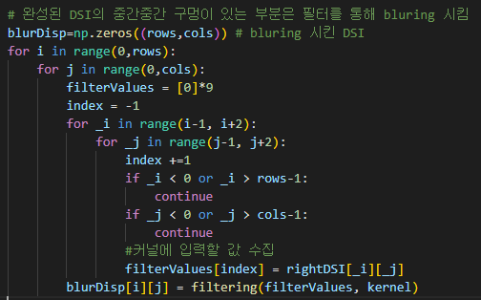
Stereo matching
이후 완성된 DSI의 중간중간 구멍이 있는 부분을 gaussian filter를 이용해 bluring시킨다.
이를 blurDisp에 저장한다.
이후 이 둘을 출력한다. 좌측 영상을 기준으로 잡았기 때문에 DP만 적용한 것을 rightDSI로 삼아 출력한다.

Slide 11
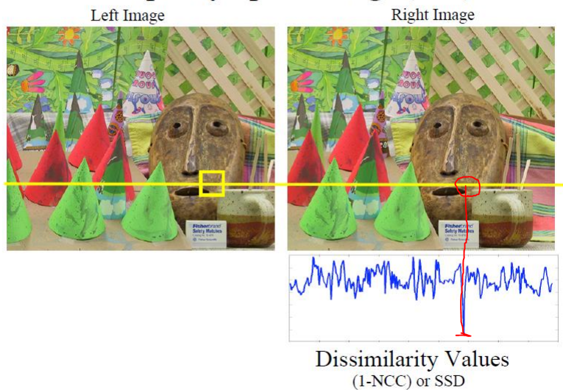
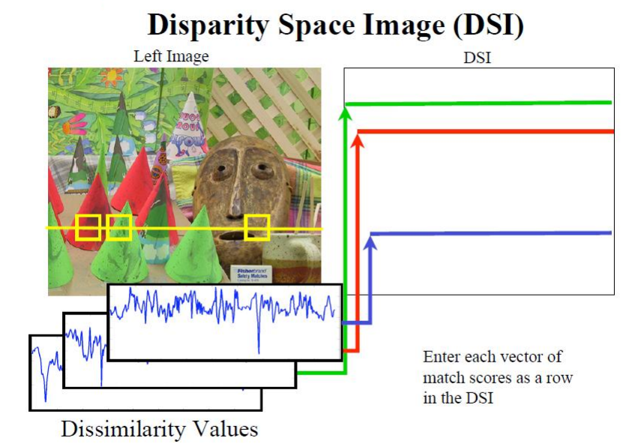
Disparity Space Image (DSI)
각 행마다 DSI가 구해지며, 이미지의 모든 행에서 구해진다.
특정 행을 c라고 하면, 좌측 이미지와 우측 이미지의 c행의 k, j 열에서의 픽셀값 차이를 구하여 만들어진다.
픽셀값의 차이로 구한 비유사도 값의 그래프이다. 우리가 보기에 동일한 지점에서 비유사도 값이 최하점인 것을 확인할 수 있다.
이러한 DSI를 모든 행에 대하여 구한다.

Slide 12
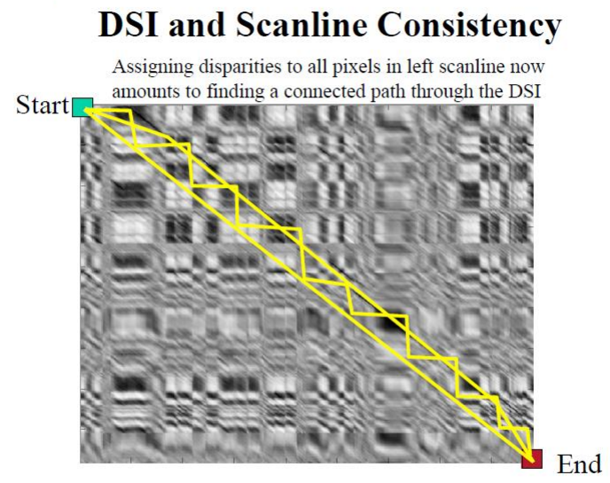
Disparity Space Image (DSI)
특정 행에서 구해진 DSI의 한 예시이다.
좌측 이미지의 k열을 세로축, 우측 이미지의 j열을 가로축이라고 따졌을 때, k=0~col, j=0~col까지의 모든 범위의 픽셀을 각각 비교한다.
비교과정에서, 픽셀값의 차이를 match_cost 변수에 저장한다. 이것과 행, 열 방향으로 이동하는 것과의 최소값을 구한다.
행, 열 방향으로 이동하는 경우는 특정 k와 j의 비유사도 값이 큰 편임을 의미한다.
이 과정을 통해 dsiMat에 1, 2, 3이 각각 방향에 따른 값으로 저장된다.

Slide 13
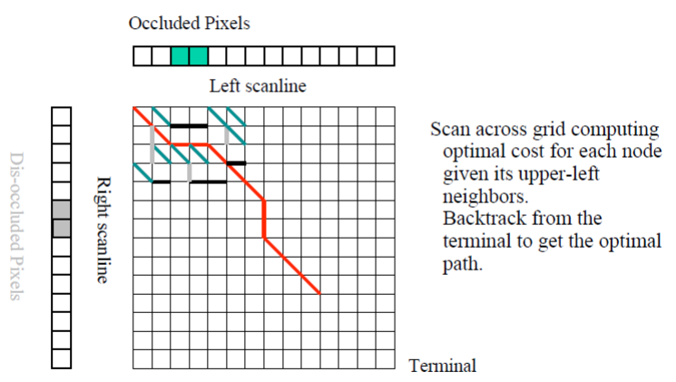
Disparity Space Image (DSI)
그렇게 비유사도 값이 최소가 되는, 최단 경로를 찾는다. 이것이 해당 c행에서 픽셀들의 3차원 깊이 값이 된다. 시차 값을 나타낼 수 있는 것이다.
DSI를 leftDSI, rightDSI에 저장한다. 모든 c행에 대해서 이 과정이 끝나면 하나의 깊이 영상 depth map이 만들어지게 된다.

Slide 14
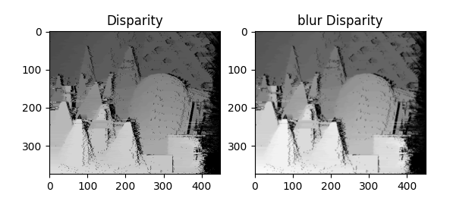
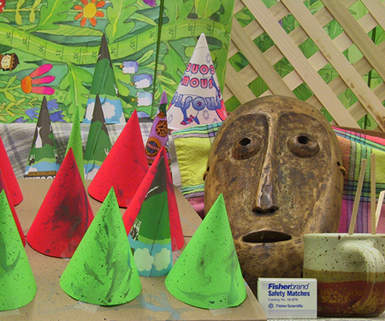
결과물
middleburry 데이터 셋 2003년 cones
https://vision.middlebury.edu/stereo/data/scenes2003/newdata/cones/

Slide 15
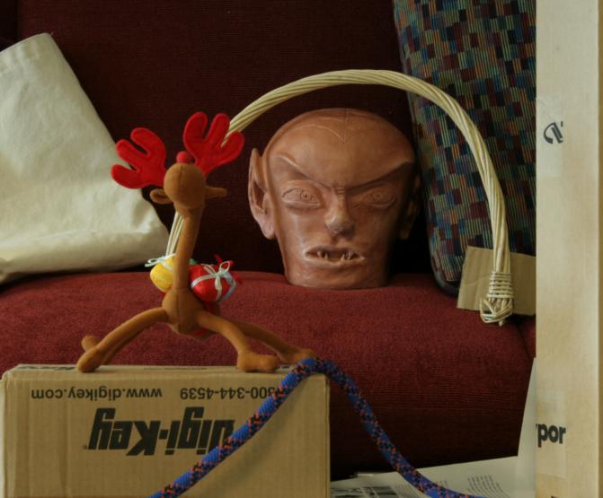
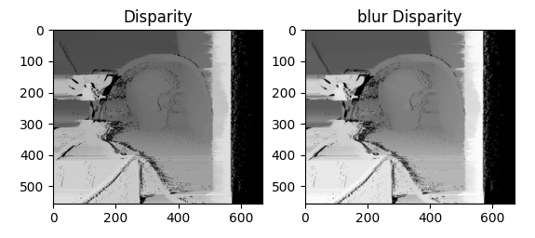
결과물
middleburry 데이터 셋 2005년 reindeer
https://vision.middlebury.edu/stereo/data/scenes2005/FullSize/Reindeer/

Slide 16
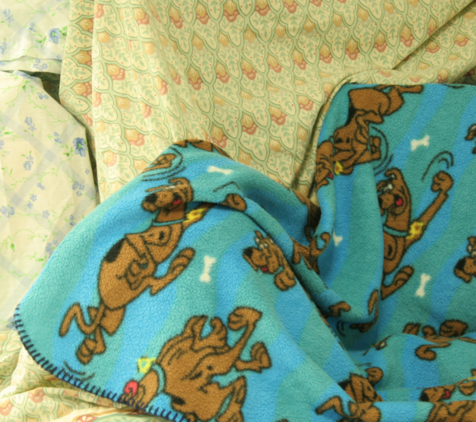
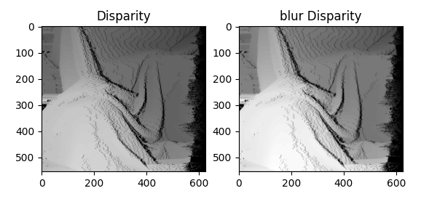
결과물
middleburry 데이터 셋 2006년 Cloth3
https://vision.middlebury.edu/stereo/data/scenes2006/FullSize/Cloth3/

